Slide 1


Mario Aguila N.
Antonella Bueno S.
Vincent Depassier C.

Slide 2
Problema
Cada vez las personas tienen menos interacciones entre si debido a que salen cada vez menos de sus hogares lo que ha conllevado a que la actividad física de las personas sea cada vez menos frecuente.

Slide 3
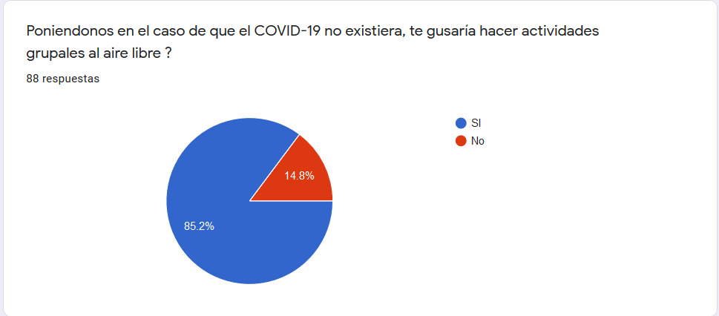
Análisis del problema y requisitos

Slide 4
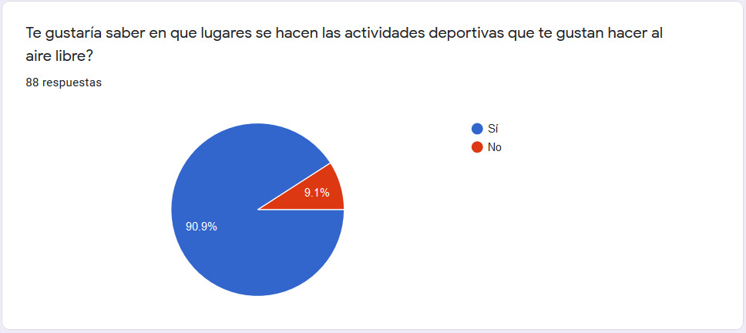
Análisis del problema y requisitos

Slide 5
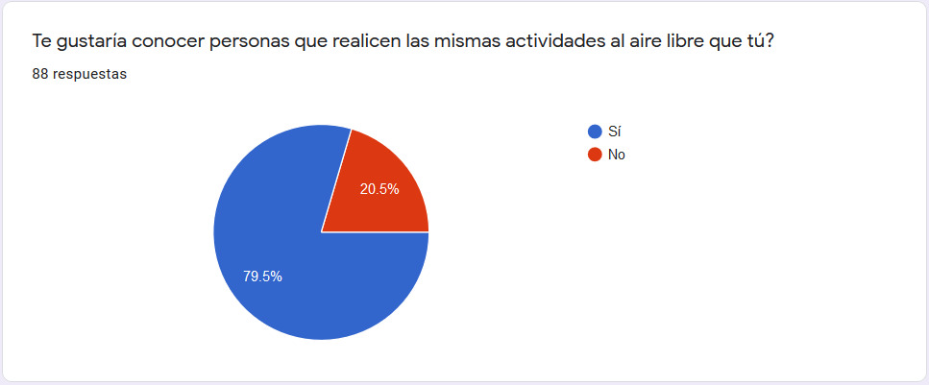
Análisis del problema y requisitos

Slide 6
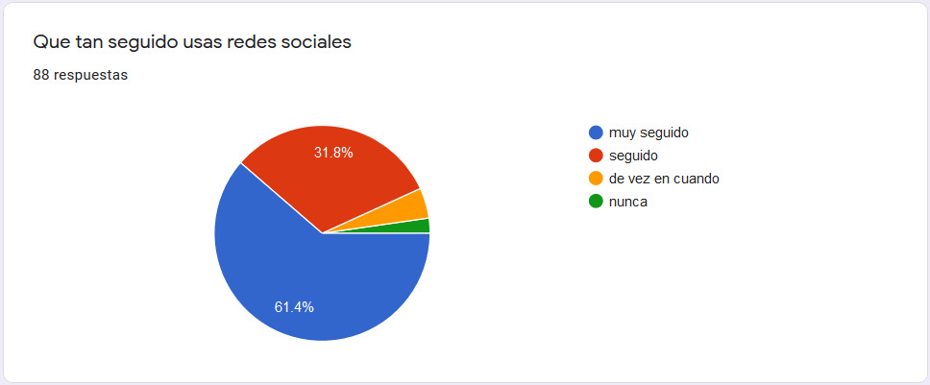
Análisis del problema y requisitos

Slide 7
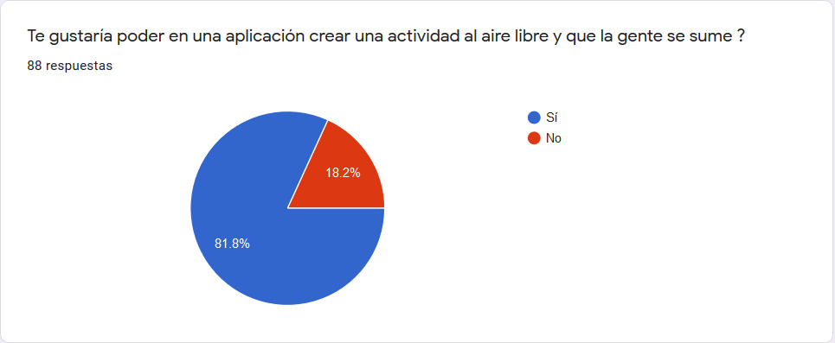
Análisis del problema y requisitos

Slide 8
Criterios de éxito
Conectar personas con el mismo hobby
Fomentar las actividades al aire libre
Fomentar las interacciones de las personas

Slide 9
Requerimientos
Localización geográfica
1. Qué actividades hay cerca del usuario
2. El usuario quiere saber donde está
Gestionar actividades
1. El usuario puede crear una actividad
2. El usuario puede unirse a una actividad
3. El usuario puede salirse a una actividad
4. El usuario puede finalizar una actividad
Cuentas de usuario
1. Administrar perfil

Slide 10
Historias de usuario
Yo como usuario necesito registrarme en la aplicación para poder identificarme dentro de ella.
Yo como usuario necesito poder ingresar a una actividad para realizar esa actividad con otra(s) persona(s).
Yo como usuario necesito poder crear una actividad para que otra(s) persona(s) las vean y se puedan integrar.
Yo como usuario necesito poder ver y actualizar mis datos en el perfil para mantener actualizada mi información.
Yo como usuario necesito ver un mapa para poder ver las actividades cerca de mío.

Slide 11

Riesgos
Un usuario no terminó la actividad y olvidó finalizarla dentro de la aplicación esta seguirá apareciendo como activa
Un usuario que creó la actividad, se alejó mucho del punto de inicio de la actividad

Slide 12
Restricciones
La pandemia que hoy tiene a las personas encerradas en sus casas no pueden salir a realizar actividades al aire libre
La falta de confianza a la hora de interactuar con gente desconocida

Slide 13
Solución y producto
MyPal es un servicio de interacción que usa geolocalización para buscar, organizar y participar de actividades al aire libre, promoviendo las interacciones de las personas.

Slide 14
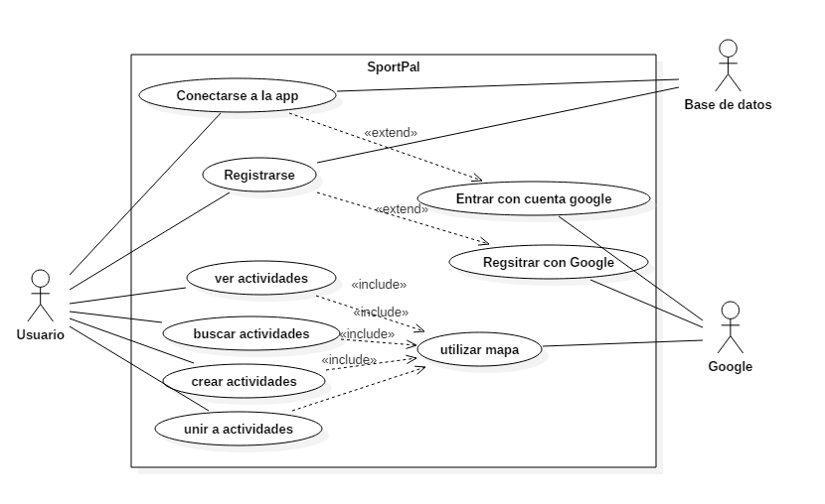

Slide 15
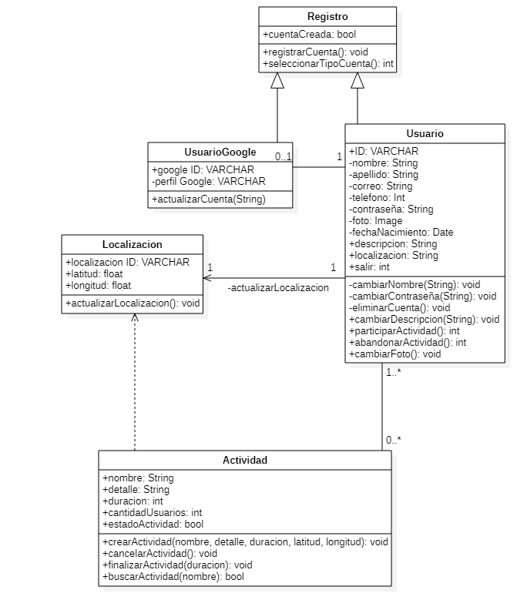

Slide 16
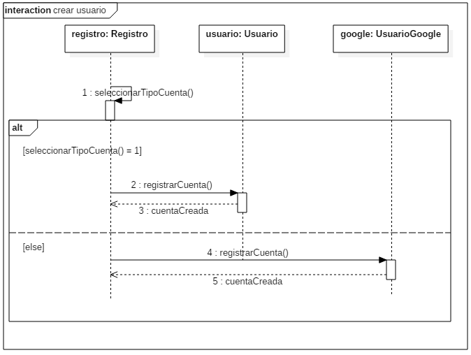
Diagrama de secuencia de registro

Slide 17
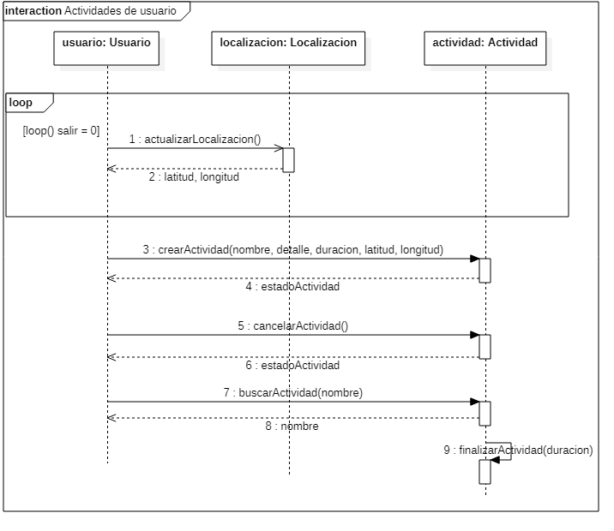
Diagrama de secuencia de actividad

Slide 18
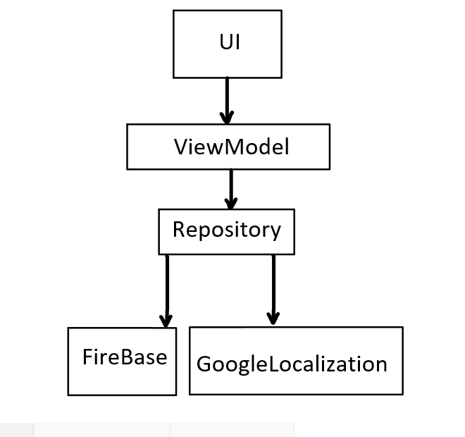
Arquitectura (JetPack)

Slide 19
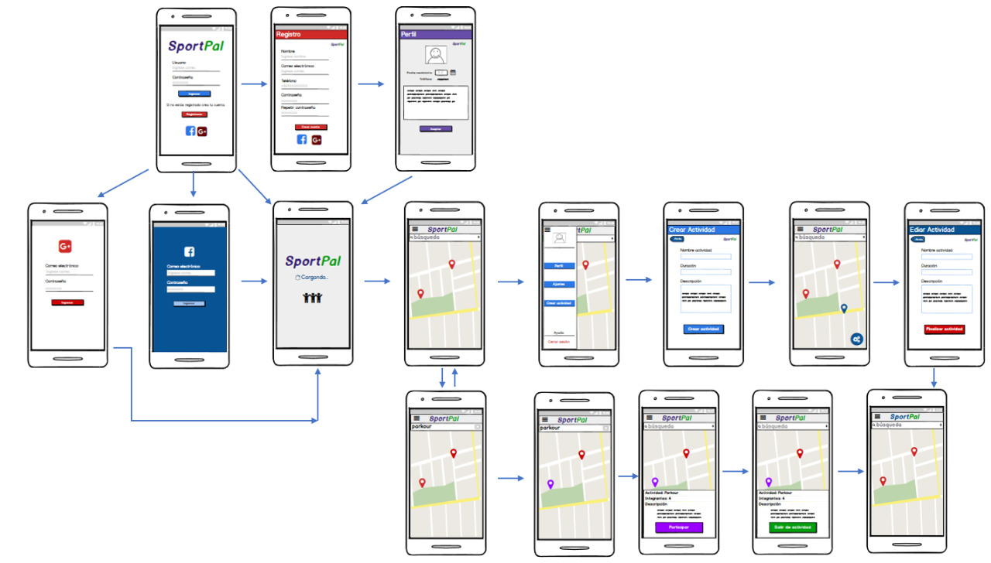
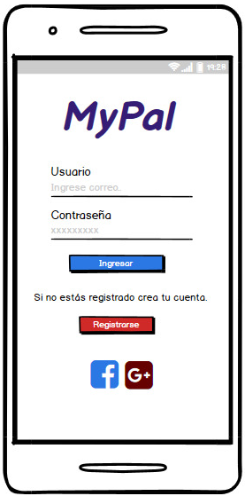
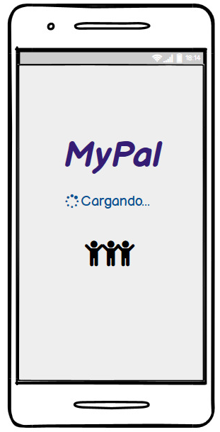
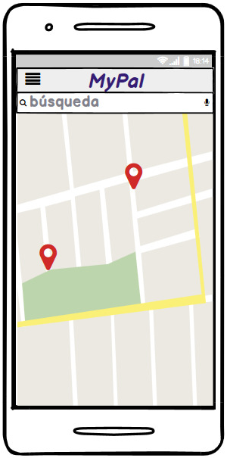
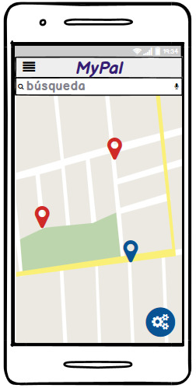
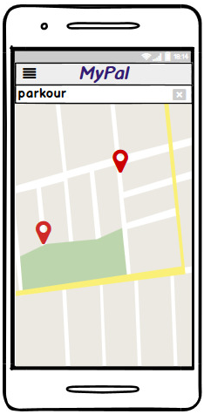
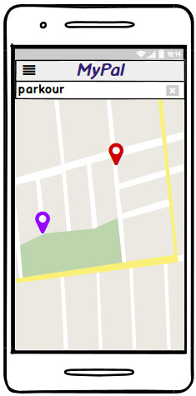
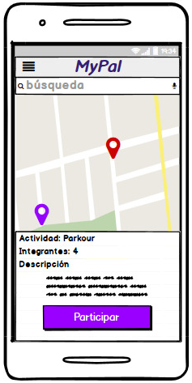
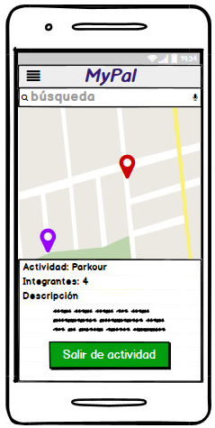

Slide 20
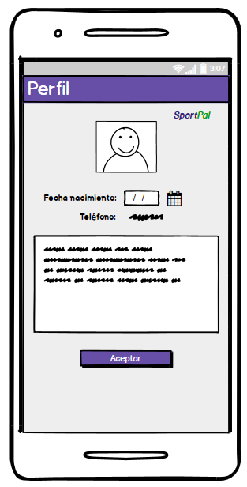
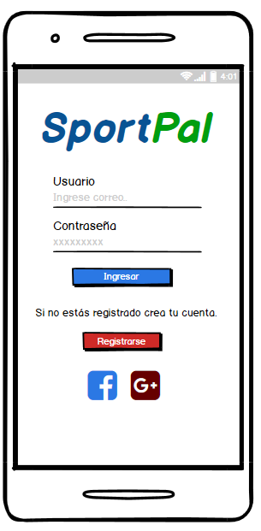
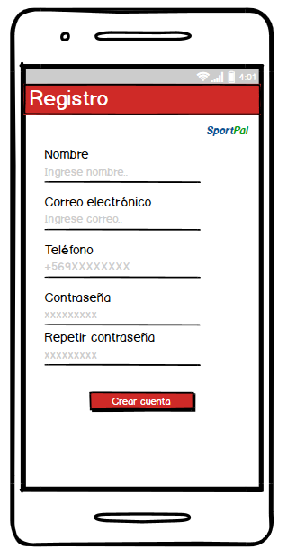
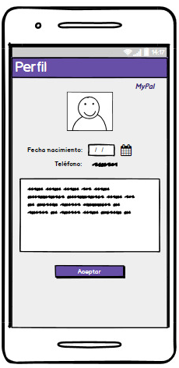
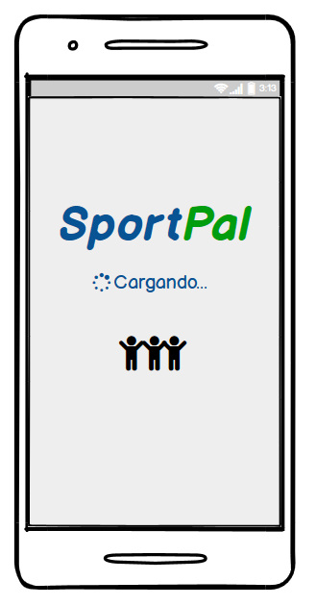
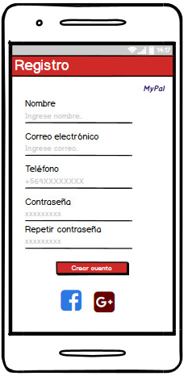

Slide 21
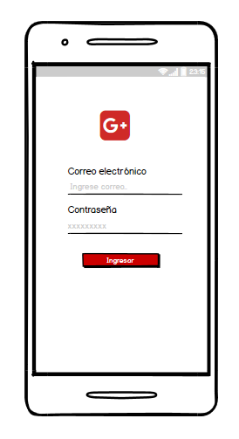
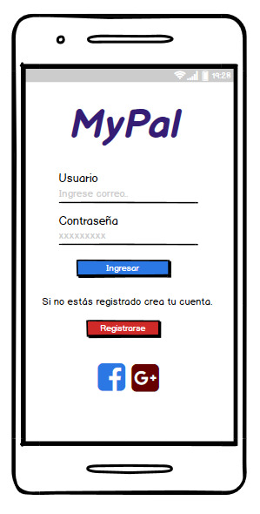
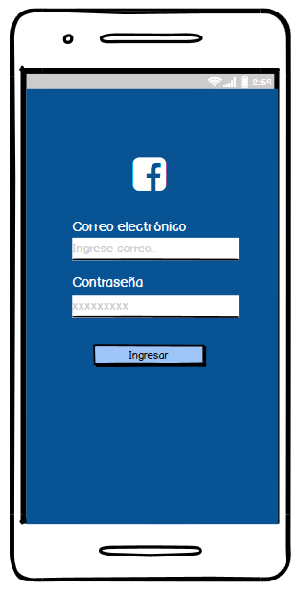

Slide 22
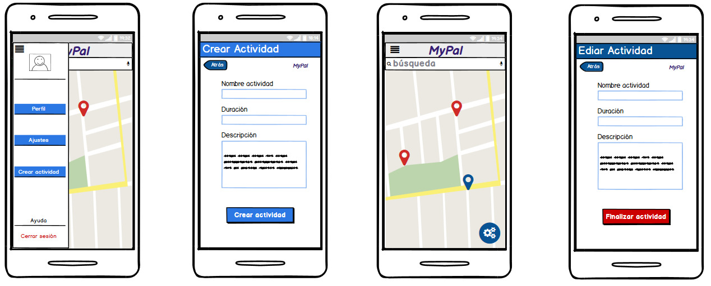

Slide 23
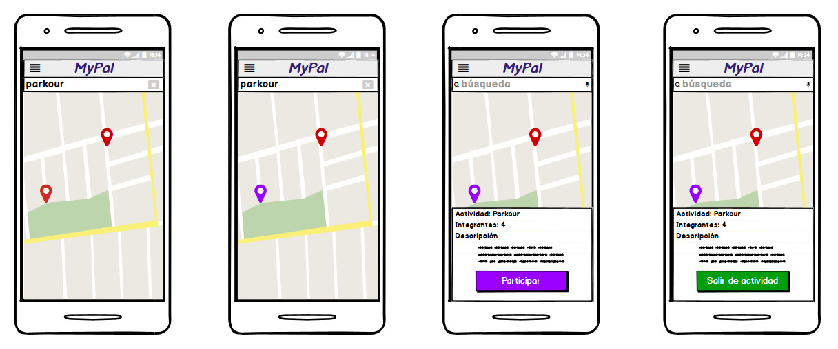

Slide 24




Tecnologías

Slide 25
Scrum
Realizaremos 5 sprints
Cada sprint durará dos semanas
Donde trabajaremos 6 horas semanales
Roles:
1. Mario Aguila N.: Dev team (DB admin)
2. Antonella Bueno S.: Dev team (UI) y Product Owner
3. Vincent Depassier C.: Dev team (arquitecto) y Scrum Master

Slide 26

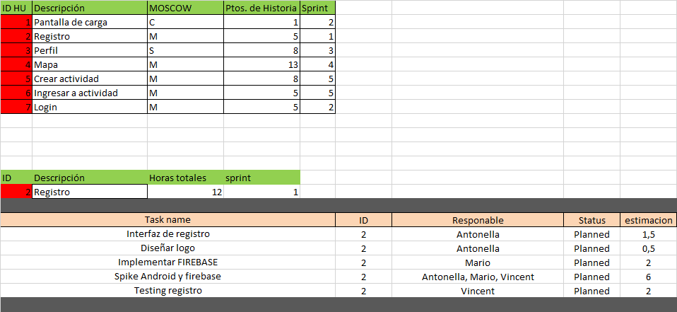
Sprint 1

Slide 27
